Slide 1
Modelos Lineales para Regresión I
Jonnatan Arias Garcia
jonnatan.arias@utp.edu.co
jariasg@uniquindio.edu.co

Slide 2
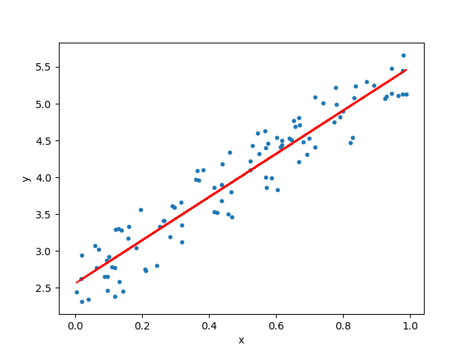
Regresión
Conjunto de técnicas que se utilizan para predecir un valor numérico basado en la relación entre una o más variables de entrada.
El propósito principal es encontrar la función que mejor describe la relación entre las variables y luego utilizar esa función para hacer predicciones sobre valores futuros.
Notes:
Nacio de un primo de Darwin para intentar describir datos de forma matemática.

Slide 3
Definiciones:
Variable Dependiente (Objetivo):
La variable dependiente es la que se quiere predecir o explicar en un modelo estadístico o de machine learning. También se conoce como la variable de respuesta o salida.
En términos más simples, es la variable que estamos tratando de entender o predecir.
Variable Independiente (Características):
Las variables independientes son aquellas que se utilizan para predecir o explicar la variabilidad en la variable dependiente.
También se llaman variables predictoras, características o variables explicativas.
Ejemplo de Regresión Lineal:
Variable Dependiente: Precio de una casa.
Variables Independientes: Número de habitaciones, área total, ubicación, etc.
Explicación: Se podría utilizar una regresión lineal para predecir el precio de una casa en función de características como el número de habitaciones, el área total y la ubicación.

Slide 4
Mas ejemplos:
Predicción de Ingresos:
Variable Dependiente: Ingresos mensuales.
Variables Independientes: Nivel educativo, años de experiencia laboral, industria, ubicación geográfica, etc.
Explicación: Un modelo de regresión podría ayudar a predecir los ingresos mensuales de una persona basándose en su nivel educativo, años de experiencia laboral, industria en la que trabaja y su ubicación geográfica.
Estimación de Producción Agrícola:
Variable Dependiente: Cantidad de cosecha.
Variables Independientes: Clima, tipo de suelo, cantidad de agua, tipo de cultivo, entre otros.
Explicación: Un modelo de regresión podría prever la cantidad de cosecha de un cultivo basándose en factores como el clima, el tipo de suelo, la cantidad de agua y el tipo de cultivo plantado.
Pronóstico de Ventas Minoristas:
Variable Dependiente: Ventas diarias o mensuales.
Variables Independientes: Publicidad, promociones, días festivos, temporada del año, etc.
Explicación: Un modelo de regresión podría predecir las ventas minoristas en función de variables como la inversión en publicidad, la implementación de promociones, la presencia de días festivos y la estacionalidad.
Valoración de Bienes Raíces:
Variable Dependiente: Valor de la propiedad.
Variables Independientes: Tamaño de la propiedad, número de habitaciones, ubicación, características especiales, etc.
Explicación: Utilizando un modelo de regresión, se podría estimar el valor de una propiedad basándose en su tamaño, número de habitaciones, ubicación y otras características especiales.
Tiempo de Respuesta en Servicios en Línea:
Variable Dependiente: Tiempo de respuesta del sistema.
Variables Independientes: Carga del servidor, número de usuarios concurrentes, tipo de solicitud, etc.
Explicación: Un modelo de regresión podría predecir el tiempo de respuesta de un sistema en línea considerando variables como la carga del servidor, el número de usuarios concurrentes y el tipo de solicitud realizada.

Slide 5
I. Modelo Lineal

Slide 6
Secuencia de regresión Lineal
Conjunto de Datos:
Entrenamiento 70-80%
Prueba 30-20%
Modelo de Base Lineal
Entrenamiento del Modelo:
Ajuste de parámetros w
Máxima Verosimilitud
Métricas de Evaluación

Slide 7
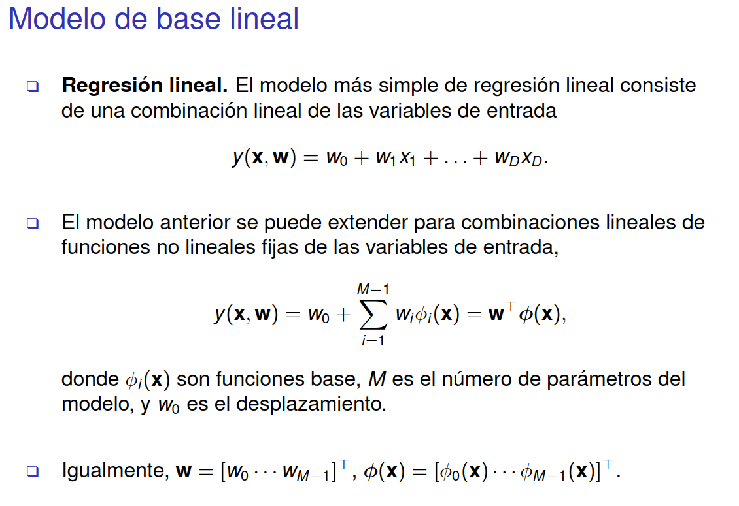

Slide 8
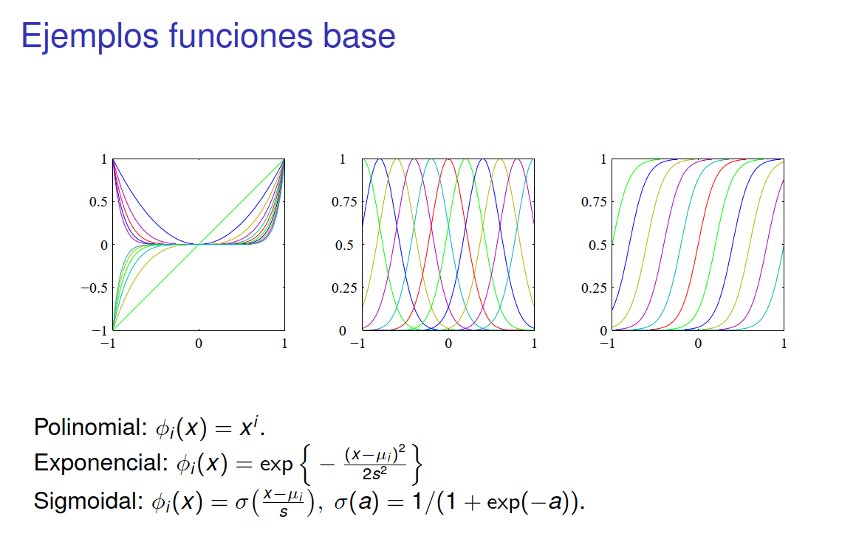

Slide 9
II. Máxima Verosimilitud
Como calcular en valor de w
Notes:
La máxima verosimilitud es un concepto estadístico utilizado para estimar los parámetros de un modelo probabilístico.
El objetivo es encontrar los valores de los parámetros que maximizan la probabilidad de observar los datos que se han recopilado.
Osea maximice valores de parámetros con el objetivo de ver predicciones muy relacionados a los datos observados.

Slide 10
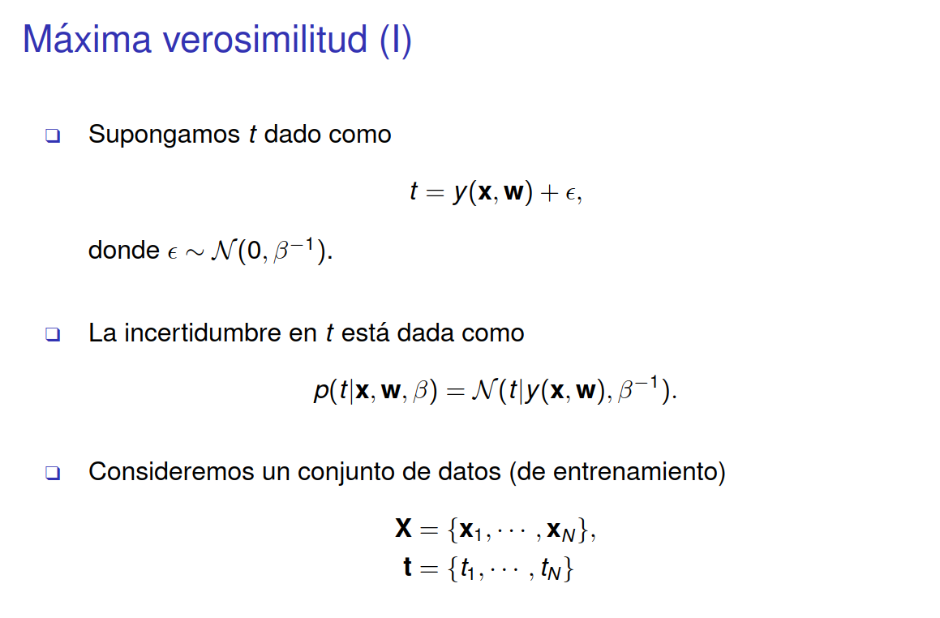
Notes:
Aproximamos el $epsilon$como error, siendo este de distribución gaussiana de media cero y varianza beta inversa
La incertidumbre se refiere a la falta de certeza o conocimiento completo sobre un evento.
Es la medida de la falta de precisión o exactitud en la información disponible.
En estadística , la incertidumbre se puede abordar mediante la incorporación de distribuciones de probabilidad. En este caso intentamos conocer la incertidumbre de obtener el valor de t (salida) con respecto a los valores que acompañas le ecuandio de regression. Que serian, los x, los pesos o w, y los beta del error.
Recordemos que todo parte del supuesto de tener distribuciones de probabilidad ligadas a gaussianas. Que son esas N()

Slide 11
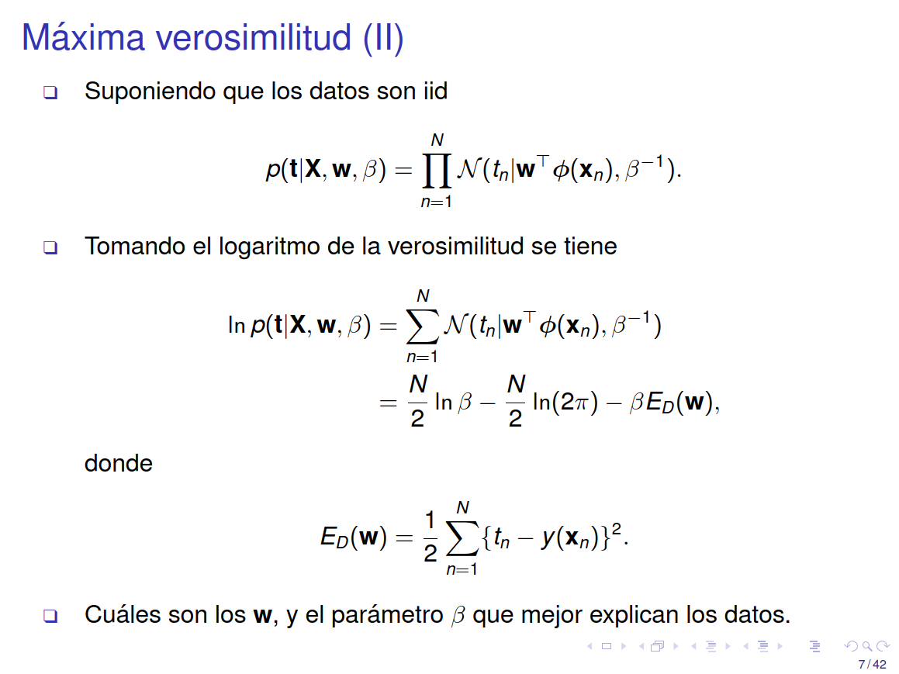
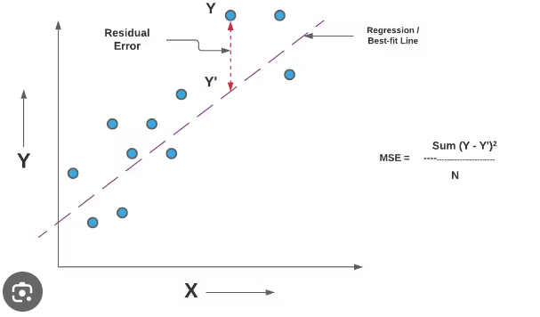
Independiente e idénticamente distribuidas
Termino de normalización
Termino de precisión
Termino de Error cuadrático
Notes:
iid:
si cada variable aleatoria tiene la misma distribución de probabilidad y todas son mutuamente independientes.¹​
Aplicamos la transformación de la incertidumbre pero ahora teniendo en cuanta el phi (que es la función base) y los w, que son los pesos que acompaña nuestras funciones base.
Al aplicar el logaritmo, se simplifica el cálculo y se obtienen
Término de Normalización: surge de la normalización de la distribución gaussiana y no afectará la maximización de la función de verosimilitud. Por lo tanto, se puede ignorar al buscar los valores óptimos de los parámetros.
Término de Precisión: Este término penaliza valores grandes de β. Cuanto más pequeño sea β, mayor será la penalización en el logaritmo de la verosimilitud. La elección de β afectará la magnitud relativa del término de penalización y el término ED​(w).
Término de Error Cuadrático: −βED​(w) Este término se relaciona con el error cuadrático, y maximizar la verosimilitud implica minimizar este término.
ED​(w) es la suma de los cuadrados de las diferencias entre las predicciones del modelo y los valores reales.
Al maximizar la verosimilitud, estamos buscando valores de w y β que minimicen este error cuadrático.

Slide 12
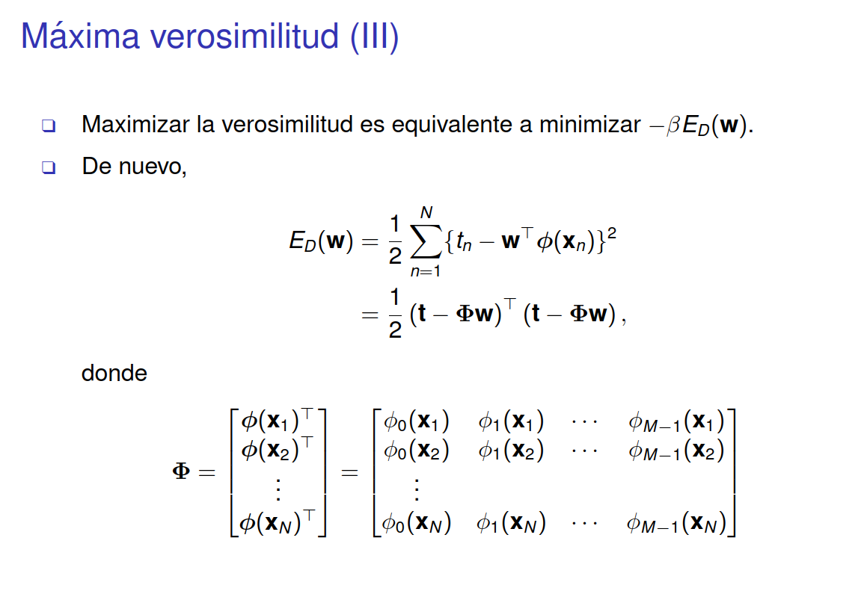
Notes:
Maximizar vero similitud recuerden que es intentar que esos parámetros que queremos ajustar representen de mejor forma los valores con los que entrenamos u ajustamos el modelo.
Phi son las bases
W los pesos que queremos aproximas y t los datos que tenemos.

Slide 13
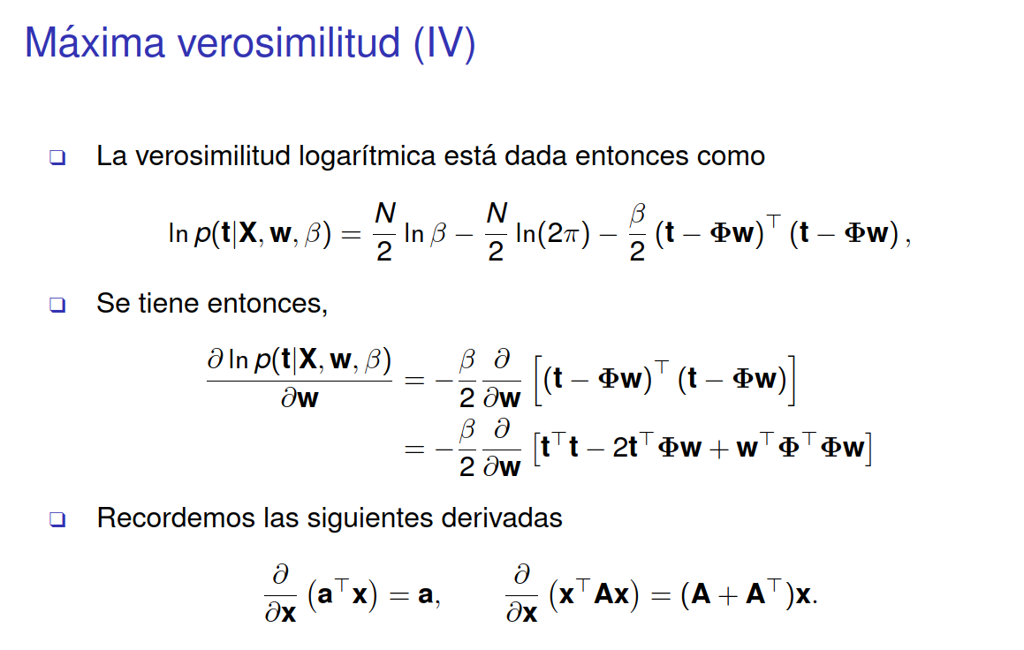
Notes:
Reemplezando ahora ese error cuadratico medio
Y derivamos para encontrar máximos y minimos
1. Derivada del primer término $\$\backslash mathbf\{t\}^\{\backslash top\} \backslash mathbf\{t\}$$ con respecto $\mathbf{w} \mathbf{w}$ :
$$
\frac{\partial}{\partial \mathbf{w}}\left(\mathbf{t}^{\top} \mathbf{t}\right)=0
$$
2. Derivada del segundo término $-2 \mathbf{t}^{\top} \boldsymbol{\Phi} \mathbf{w}$ con respecto a w:
$$
\frac{\partial}{\partial \mathbf{w}}\left(-2 \mathbf{t}^{\top} \boldsymbol{\Phi} \mathbf{w}\right)=-2 \boldsymbol{\Phi}^{\top} \mathbf{t}
$$
3. Derivada del tercer término $\mathbf{w}^{\top} \boldsymbol{\Phi}^{\top} \boldsymbol{\Phi} \mathbf{w}$ con respecto a w:
$$
\frac{\partial}{\partial \mathbf{w}}\left(\mathbf{w}^{\top} \boldsymbol{\Phi}^{\top} \boldsymbol{\Phi} \mathbf{w}\right)=2 \boldsymbol{\Phi}^{\top} \boldsymbol{\Phi} \mathbf{w}
$$
Ahora, podemos escribir la derivada completa:
$$
\frac{\partial \ln p(\mathbf{t} \mid \mathbf{X}, \mathbf{w}, \beta)}{\partial \mathbf{w}}=-\frac{\beta}{2}\left(-2 \boldsymbol{\Phi}^{\top} \mathbf{t}+2 \boldsymbol{\Phi}^{\top} \boldsymbol{\Phi} \mathbf{w}\right)
$$
Simplificando, obtenemos:
$$
\frac{\partial \ln p(\mathbf{t} \mid \mathbf{X}, \mathbf{w}, \beta)}{\partial \mathbf{w}}=\beta \boldsymbol{\Phi}^{\top}(\boldsymbol{\Phi} \mathbf{w}-\mathbf{t})
$$

Slide 14
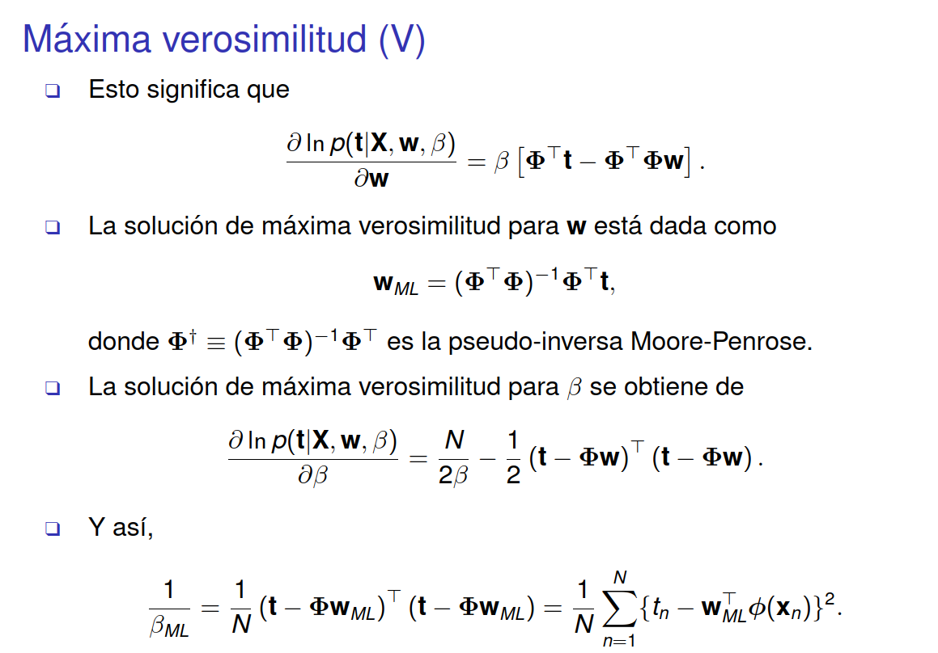
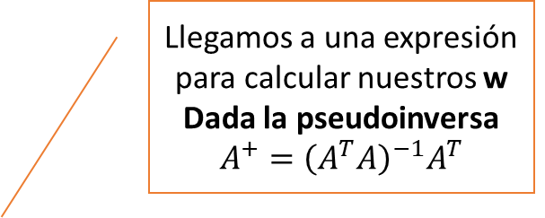
Llegamos a una expresión para calcular nuestros w
Dada la pseudoinversa
$$A^{+}={\left(A^{T}A\right)}^{−1}A^{T}$$

Slide 15
III. Métricas de evaluación
El objetivo es minimizar esta función para mejorar la precisión del modelo

Slide 16
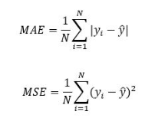


Métricas de evaluación regresión Lineal
MSE (Error Cuadrático Medio)
MAE (Error Absoluto Medio)
RMSE
R2 (El coeficiente de determinación)
Interpretación
MSE penaliza más los errores grandes, mientras que MAE trata todos los errores por igual.
RMSE: medida de la magnitud promedio de los errores en la misma unidad que la variable objetivo
R2: medida de la proporción de la variabilidad en la variable dependiente( cercano a 1 indica que el modelo explica una gran proporción de la variabilidad)

Slide 17
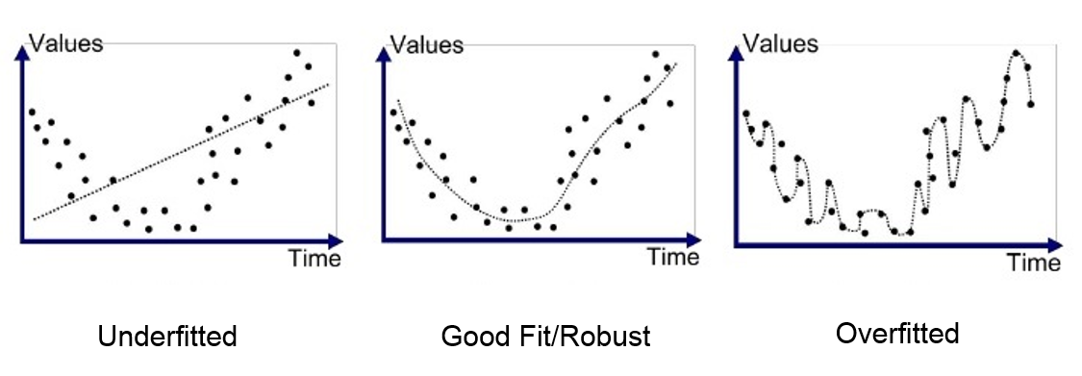
IV. Regularización
La regularización se utiliza para evitar el sobreajuste del modelo y mejorar su generalización
Notes:
Regularización nacio para quitar overfittin. Dando un termino de penalización a ese termino de error cuadrático.

Slide 18
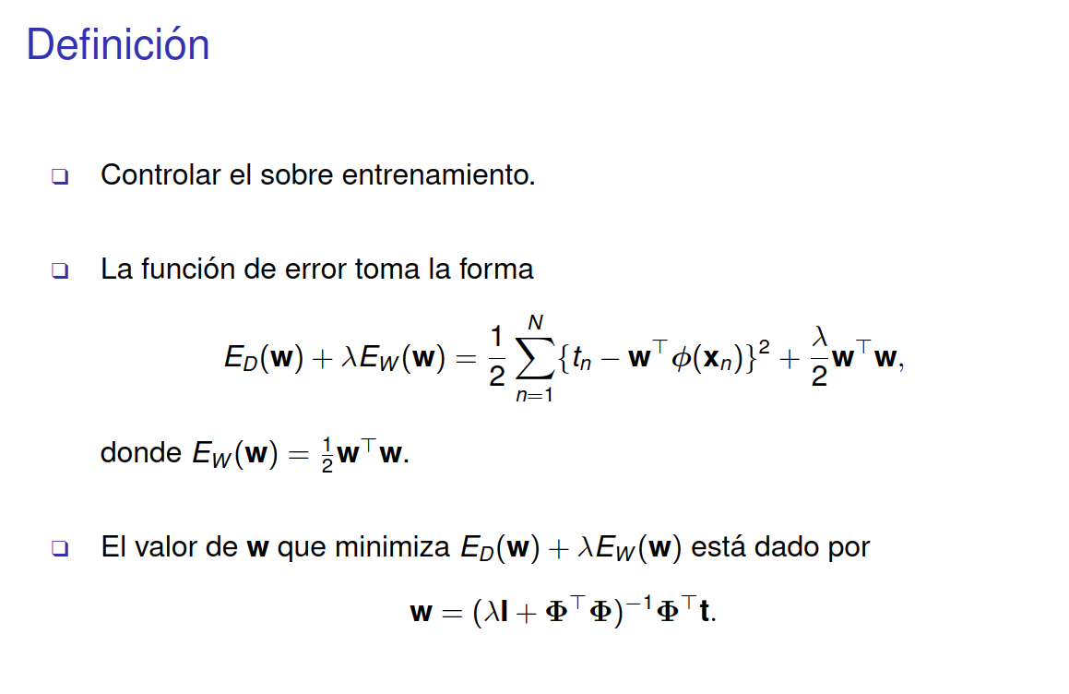
Notes:
Regularizacion L1 lasso: introduce termino de regularización lamda sobre la norma de ese sistema w
Lo que hace es aplicar una variación a esa w, dándonos un lambda de regularización.

Slide 19
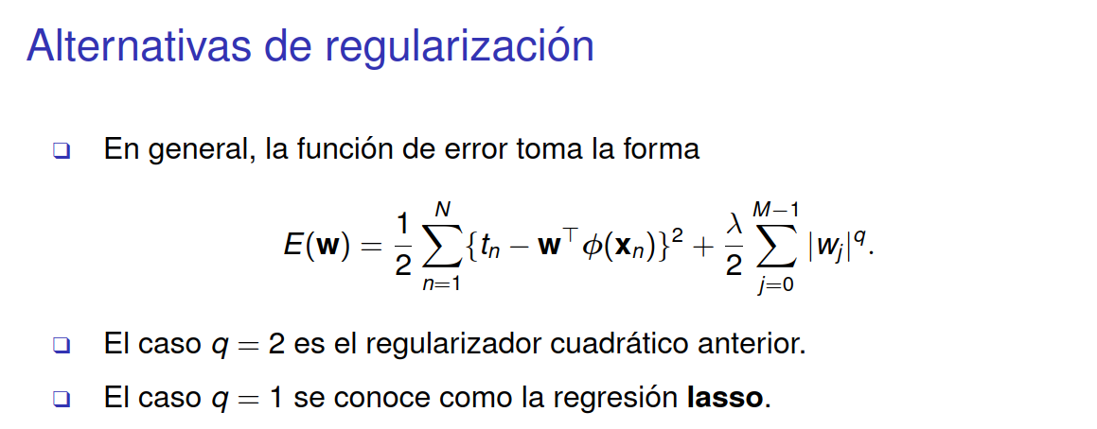
Notes:
Existen varias versiones de ese regularización
Siendo cuando la q=1 de la norma es 1, la de lasso
La q de la norma cuadrática, la de ridge
Combinación de las dos se conoce como elastic net
Y q de mayores valores un no tienen nombres por lo poco comunes.

Slide 20
Próxima clase Modelos Lineales para Regresión I
Lasso
Ridge
Bayesiano

